Slide 1

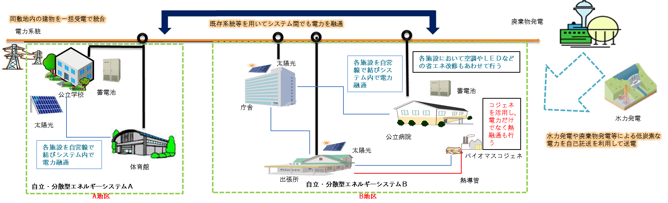
公共施設等先進的CO2排出削減対策モデル事業
2019年度予算（案）
2,600百万円（2,600百万円）
地球環境局地球温暖化対策課
地球温暖化対策事業室
背景・目的
事業概要
事業目的・概要等
パリ協定等を踏まえ、各地域での徹底したCO2排出削減を進めることが必要であり、公共施設等についても、再エネの最大限の導入と徹底的なエネルギー消費削減の姿を示していくことが重要。
一方、現在は施設ごとに再エネ設備を個別に導入する場合が多く、各施設からのCO2排出を全体として効率よく削減している事例は少ない。
そこで、本事業では、これまでの実証等の成果を踏まえ、公共施設等に再エネや自営線等を活用した自立・分散型エネルギーシステムを導入するなどした上で、地区を超えたエネルギー需給の最適化を行うことにより、地域全体でより効果的なCO2排出削減対策を実現する先進的モデルを確立する。また、より効率的なモデルの普及展開を支援し、各地域で徹底したCO2排出削減を積極的に進める。
公共施設等複数の施設が存在する地区内において再エネや自営線等を活用し、電気や熱を融通する自立・分散型エネルギーシステムを構築する。更に複数の自立・分散型エネルギーシステムを自己託送等により繋いで電気を融通し、FITによる売電に頼らず自己完結型で再エネ等を効率的に利用する。同時に、個々の施設の効率の低い設備を高効率化し、エネルギー消費量を削減することで、対策コストを削減しながらCO2排出削減を行う。
上記対策により、エネルギー消費量とコスト負担を削減しつつ、再エネ等により低炭素なエネルギーの供給を最適化するモデルを構築し、地域での徹底したCO2排出削減を行う
また、環境省・米国エネルギー省（DOE）間で情報共有をしながら、先進的モデルの確立を目指す。
事業スキーム
期待される効果
（補助率）定額
（補助率）
2/3
従来の個別の公共施設に対するCO2排出削減対策より効果的・効率的な地域全体でのCO2排出削減対策の先進的モデルを10件程度確立する。
確立したモデルの他地域展開により、地域単位でのCO2削減対策を強化する。
国
非営利法人
地方公共団体
民間事業者等
補助金
補助金
実施期間：平成28年度～32年度（2020年度）（最大5年間）
イメージ
再エネや自営線の導入、一括受電への切り替え等により自立・分散型エネルギーシステムを構築。地区内で電気や熱を融通し、蓄電池等も活用してエネルギー自立性を高める。
省エネ改修等によりエネルギー需要量を抑え、コストを削減。
余った再エネ電気等は、離れた施設間でも自己託送等とエネルギー制御・管理により融通することで、無駄なく利用。
通常の再エネ・蓄電池等の導入のケースと比べ、コストを削減することで普及拡大を促進する。
※再エネ電気は固定価格買取制度による
売電をせず施設全体で利用を完結する。

Slide 2

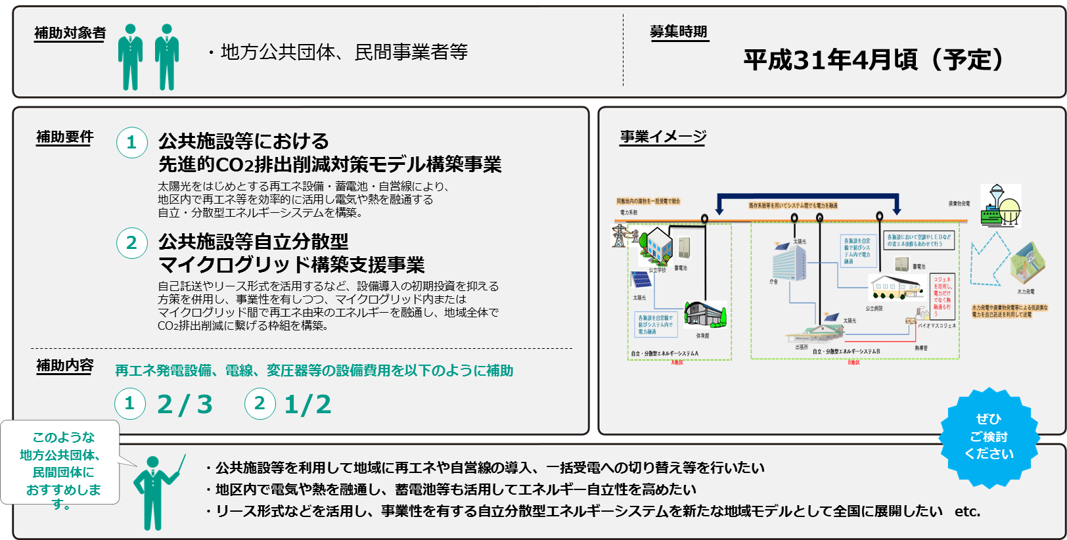
2019年度予算（案）
2.600百万円（2,600百万円）
自立分散・地産地消
事業名
地方公共団体向け
民間向け
公共施設等先進的CO2排出削減対策モデル事業
公共施設を中核とする自立分散型エネルギーシステムの構築を支援します。
環境省地球環境局地球温暖化対策課地球温暖化対策事業室 電話：03-5521-8339 FAX：03-3580-1382

Slide 3
補助金の使い道と補助度合い（※2018年度の内容を参考として掲載）
再生可能エネルギー発電設備及びその付帯設備
蓄電池及びその付帯設備（パワーコンディショナー、電線、変圧器等）並びに当該蓄電池及び付帯設備を制御、運用するために必要な機器及び設備（計測機器、安全対策機器等）
電線、変圧器及び受電設備等電力供給や系統連系に必要な設備
再生可能エネルギー熱供給設備及びその付帯設備（熱導管設備等）
（本事業により構築する自立・分散型エネルギーシステム内に熱を供給するものに限る。）
エネルギー需給を制御するためのシステム及び関連設備
省エネルギー設備及びその付帯設備（本事業により構築する自立・分散型エネルギーシステム内の電力若しくは熱需要（消費）を抑制するもの、又は、本事業で構築する自立・分散型エネルギーシステム内の再生可能エネルギー等設備(既設を含む)の電力若しくは熱の供給量の範囲内でエネルギーを消費し（複数設備を導入する場合はその合計のエネルギー消費量）、かつエネルギー需給を制御するためのシステムの制御下にあるものに限る。）

Slide 4
公共施設を中核とする自立分散型エネルギーシステムのイメージ
① 公共施設等の建築物が２つ以上ある地区において、 １つ以上の再エネ設備(既設含む)を導入してください。
（図では、太陽光パネルを市役所と出張所、それぞれに設置しています。）
② 公共施設等を自営線で結ぶことで、既存系統に頼らず、①で導入した再エネを施設間で融通できる、自立・分散型のエネルギーシステムを構築してください。
③ さらに蓄電池を導入し、災害時等に電力系統からの電力供給が停止した場合においても、自立的に電力を供給・消費できるようにしてください。
また、図のバイオマスコジェネのように電気のみならず熱融通を行うことも可能です。（図では熱導管も敷設し市民病院と出張所に熱融通も行っています。）
④ ①～③のように構築した自立・分散型エネルギーシステムを複数構築してください。図では地区Ａ，地区Ｂと２か所において、自立・分散型エネルギーシステムを構築しています。各々のシステムには自営線を敷設しておりますので、例えば災害時に系統が解列した際でも、システム内での電力融通が可能となっています。
⑤ さらに、地区を超えた地域全体の低炭素化・エネルギー需給の最適化を図るため、既存系統等を用いて、システム間でも電力の融通が可能となるようなシステム構築を行ってください。A地区・B地区間の電力融通については、自己託送制度や新電力の活用が考えられます。
⑥ 電力（熱供給を併せて行う場合は熱を含む。）を効率的に供給・管理するためのエネルギー需給制御システムを用いて、電力の需給を効率的に管理できるシステムを構築してください。また、ＦＩＴ（固定価格買取制度）により電力の売電を行ってはいけません。
⑦ LED/空調改修等の省エネ改修を組み合わせることで、公共施設の更なる低炭素化が可能です。地方自治体等の所有する、水力発電・廃棄物発電設備等の低炭素電源を活用した電力を、自己託送制度等によりA地区・B地区に送電することができれば、地区内の更なる低炭素化が可能です。

Slide 5
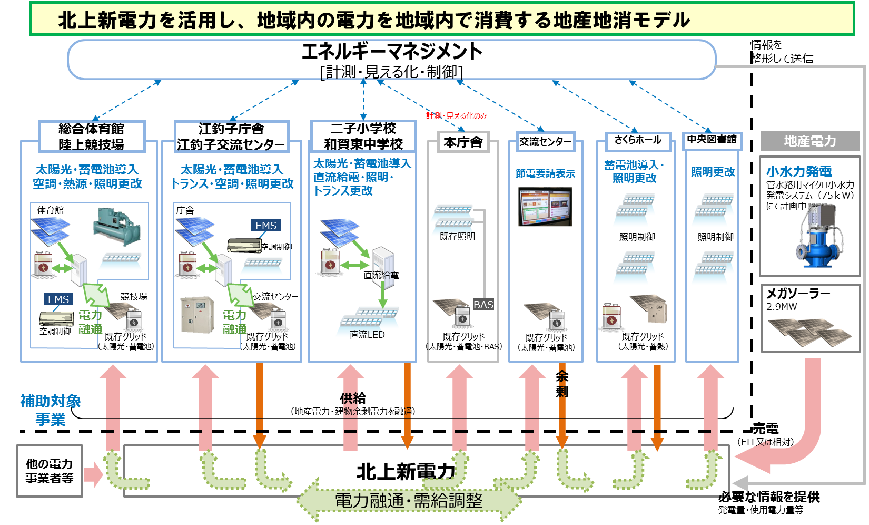
北上市あじさい型CO2排出削減対策モデル事業
岩手県北上市（H28～H32年度）
北上市内において、庁舎や小学校など複数の施設に太陽光・蓄電池を設置し、自立・分散型のエネルギーシステムを構築。さらに、北上新電力を通じて複数のシステム間で電力融通し、広域でのエネルギーマネジメントを行う。
再エネ設備の導入と併せて、省エネ改修(LED照明・空調改修)やEMSの導入を行うことで、地域全体で効率的なCO2排出削減対策を実施する。

Slide 6
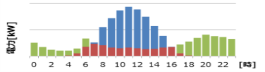
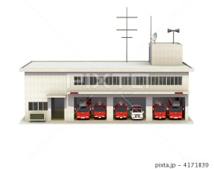
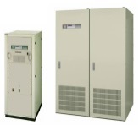
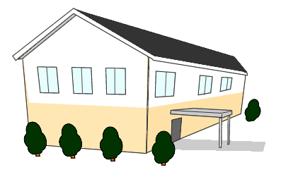
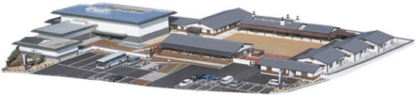

再生可能エネルギーの普及促進に向けた、既存送配電網を活用した電力融通スキーム及び空調設備の遠隔デマンド制御による、マイクログリッド内におけるエネルギー需給調整先進的モデル事業瀬戸内市（H28～H32年度）
瀬戸内市内の邑久地域、牛窓地域、長船地域の3地域において、複数の再エネ設備(太陽光)・蓄電池を導入し、新電力を通じて電力融通を行う。
省エネ改修(空調改修・LED導入)とともに、EMSを導入することで、エネルギー需給バランスの最適化管理を行い、高いCO2削減効果を目指す。
地域内融通
地域間融通
複数施設を束ねた電力需給調整
複数施設を束ねた電力需給調整
複数施設を束ねた電力需給調整
対象物件の電力需給を合算
省エネ改修
空調・照明
太陽光発電
省エネ改修
空調・照明
公民館
省エネ改修
空調・照明
消防庁舎
省エネ改修
空調・照明
省エネ改修
空調・照明
太陽光発電
給食調理場
蓄電池
共同施設
省エネ改修
空調・照明
太陽光発電
給食調理場
太陽光発電
公民館
公民館
省エネ改修
照明
太陽光発電
太陽光発電
浄化センター
博物館
地域Cマイクログリッド
地域Bマイクログリッド
地域Aマイクログリッド
蓄電池
浄化センター
デマンド制御等
クラウドサーバ
消費電力/発電電力データ等

